Slide 1
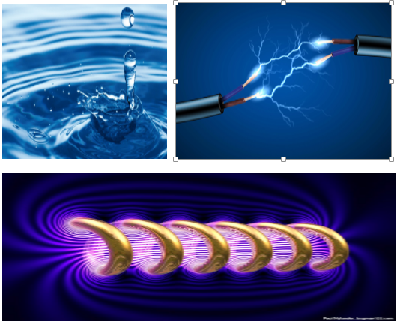
Presentación de la asignatura:
Física II
Mg. Zonia Tello B

Slide 2
Física II:
La Física es una ciencia exacta, que estudia las propiedades de la naturaleza, usando el lenguaje matemático, utiliza el método científico, y que gracias al entendimiento de sus leyes nos ha permitido desarrollar los avances que ahora conocemos, como la energía eléctrica, los aviones y automóviles. Este curso de física II, es un curso de carácter obligatorio en la carrera, y cuyos conocimientos permitirán al alumno comprender fenómenos físicos que han sido aprovechados por el hombre para conocer su entorno y desarrollar máquinas y herramientas que faciliten el desarrollo de sus actividades.

Slide 3
Resultados del aprendizaje:
Al finalizar la asignatura el estudiante será capaz de interpretar los principios físicos, del movimiento armónico simple, electricidad, magnetismo, y Ondas electromagnéticas, mediante los métodos de observación, conservación, e interrelación con el medio ambiente sustentado en un proyecto.

Slide 4
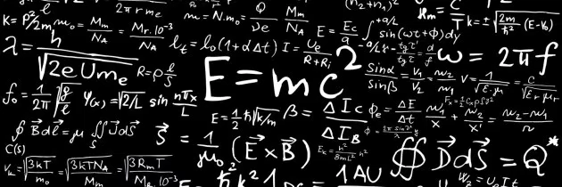
Estructura de la asignatura:
Unidad I | Unidad II | Unidad III | Unidad IV
M.A.S., Fluidos, Electricidad | Electrostática | Electrodinámica y Electromagnetismo | Corriente, Ondas Electromagnéticas

Slide 5
Unidad I: M.A.S., Fluidos, carga eléctrica.
Contenido:
Movimiento armónico simple.
Mecánica de fluidos
Carga eléctrica.
Al finalizar la unidad el estudiante será capaz de resolver ejercicios de movimiento armónico simple, mecánica de fluidos, electricidad,demostrando dominio teórico y las consideraciones del sistema internacional de medidas.

Slide 6
Unidad II: Electrostática
Contenido:
Campo eléctrico.
Ley de gauss.
Potencial eléctrico.
Capacitancia y dieléctricos.
Al finalizar la unidad el estudiante será capaz de resolver problemas de, campo eléctrico, ley de Gauss, potencial eléctrico, capacitancia y dieléctricos; empleando instrumentos, técnicas y formulas en un trabajo de laboratorio.

Slide 7
Unidad III: Electrodinámica y Electromagnetismo
Contenido:
Corriente, resistencia y fem.
Circuitos de corriente continua.
Campo magnético y fuerza magnética.
Fuentes de campo magnético.
Al finalizar la unidad el estudiante será capaz de resolver ejercicios y problemas sustentado en los principios de la electrodinámica y electromagnetismo; empleando instrumentos, técnicas y formulas en un trabajo de laboratorio.

Slide 8
Unidad IV: Inducción electromagnética, Corriente y Ondas electromagnéticas
Contenido:
Inducción electromagnética
Corriente alterna
Ondas electromagnéticas
Al finalizar la unidad el estudiante será capaz de resolver ejercicios de corriente alterna y ondas electromagnéticas tomando en cuenta los principios de la física moderna.

Slide 9
Recursos educativos virtuales:
Manual autoformativo
Video clases
Foros
Biblioteca virtual

Slide 10
Bienvenido a la asignatura:
Física II

